Slide 1
Методист МБОУ ДО «ЦДЮТ»
Симферопольского района
Смирнова Н.Л.
2022г.
«Качество предоставляемых
образовательных услуг
по биологии»

Slide 2
Изучение биологии на углубленном уровне
(3 часа в неделю)
Год обучения | Количество МБОУ | Количество классов
2017/2018 | 1 | 11-Акласс (химико-биологическое направление)
2018/2019 | 0 | 0
2019/2020 | 0 | 0
2020/2021 | 6 | 10 класс -6 (из них естественнонаучный профиль-2 класса: аграрный и медицинский классы)
2021/2022 | 10 | (10 класс- 6, 11класс-5)

Slide 3
Кадровый состав учителей биологии
(на 01.09.2021 г.)

Slide 4
Система методической работы
ФОРМЫ РАБОТЫ:
районное методическое объединение (16);
заседания творческой и экспертной группы (49);
школа молодого учителя (15);
творческие отчеты аттестуемых учителей (5);
семинары - практикумы (9);
мастер-классы (2);
групповые и индивидуальные консультации (882).

Slide 5
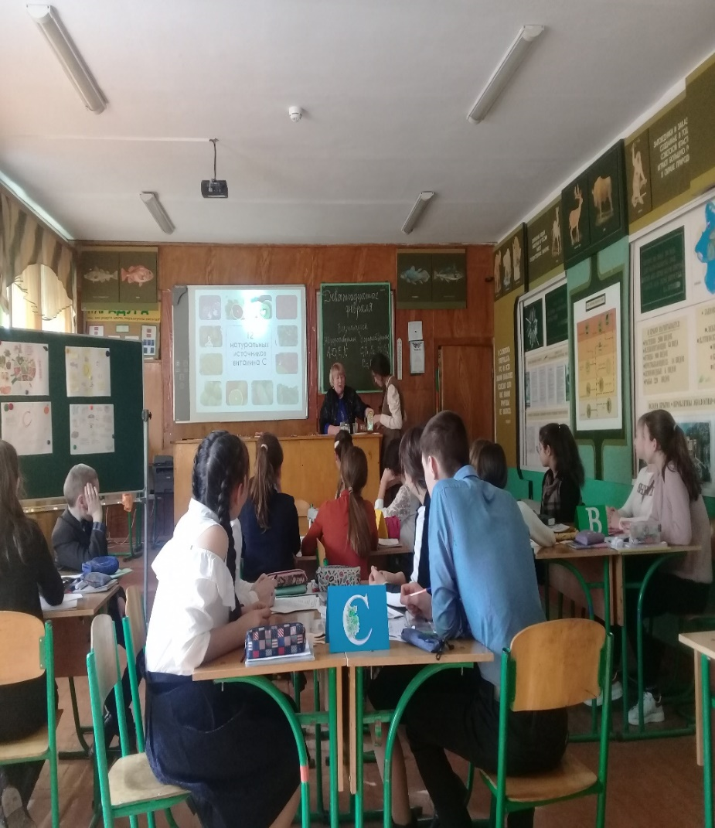
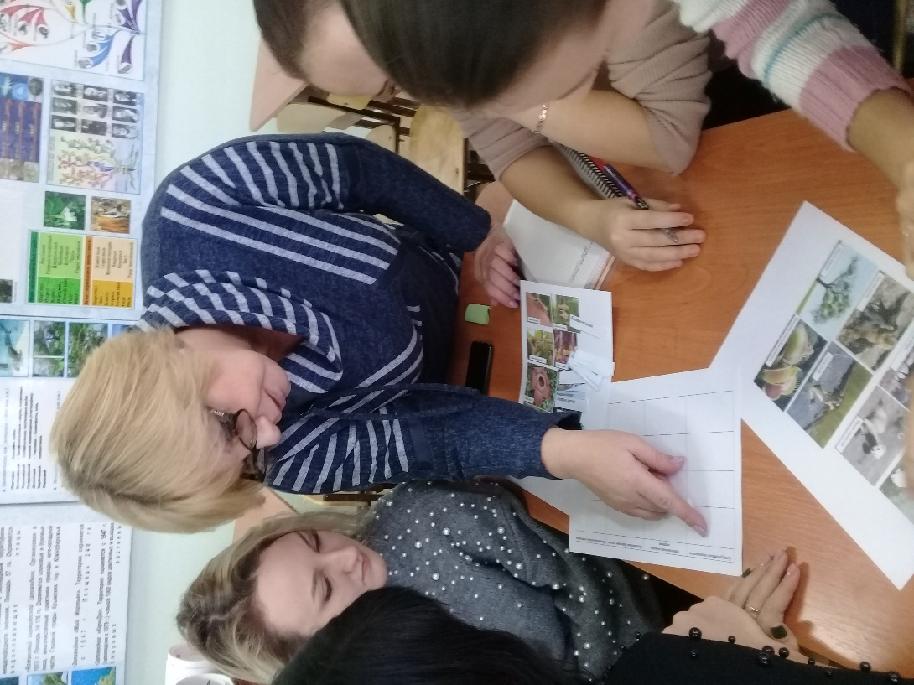
ШМУ на базе ШМУ на базе
МБОУ «Гвардейская школа МБОУ «Добровская школа-
-гимназия № 3» гимназия им. Я.М. Слонимского»
( 2018г.) (2020г.)

Slide 6
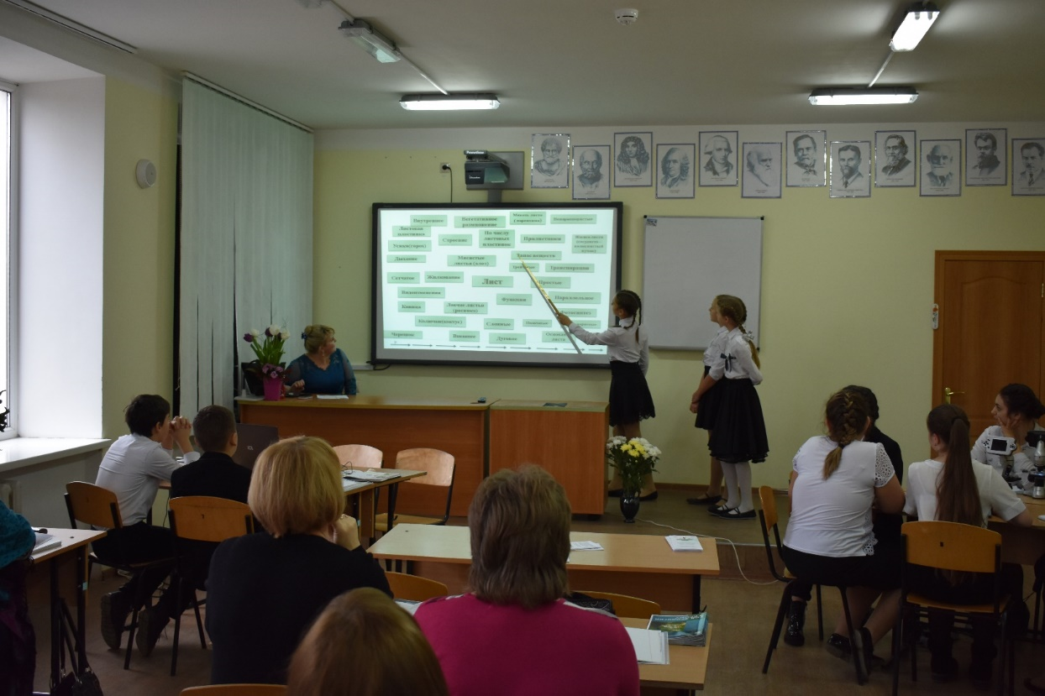
Открытое занятие на базе МБОУ «Чистенская школа-гимназия имени Героя Социалистического Труда Тарасюка Ивана Степановича» (январь 2018г.)

Slide 7
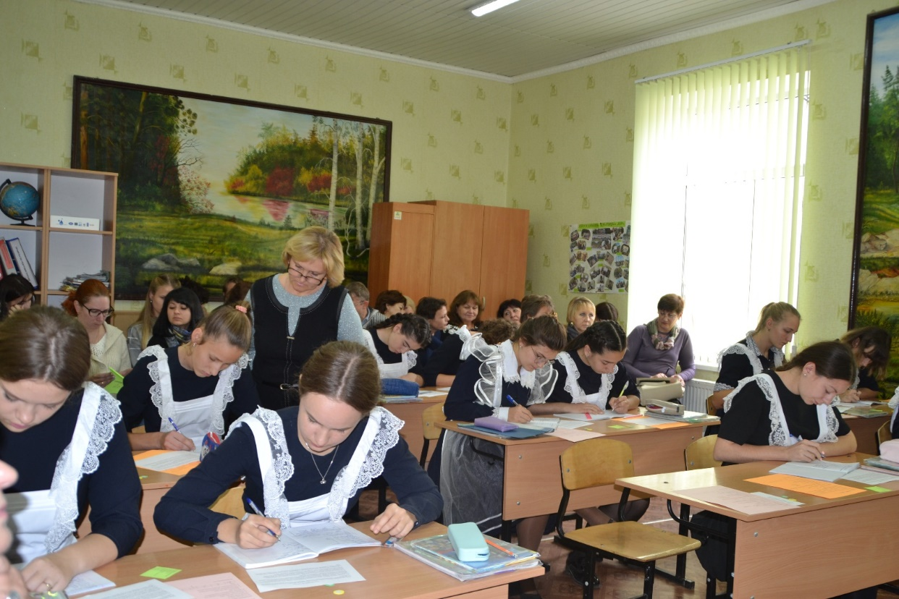
Открытое занятие на базе
МБОУ «Перевальненская школа им.Ф.И. Федоренко» (30.10.2019г.)

Slide 8
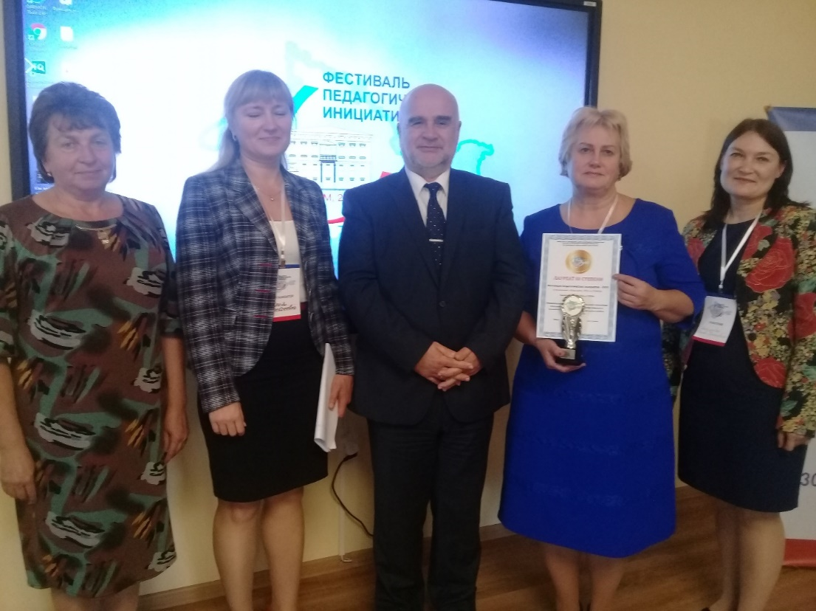
Республиканский фестиваль педагогических инициатив (31.10.2019г., III место)

Slide 9
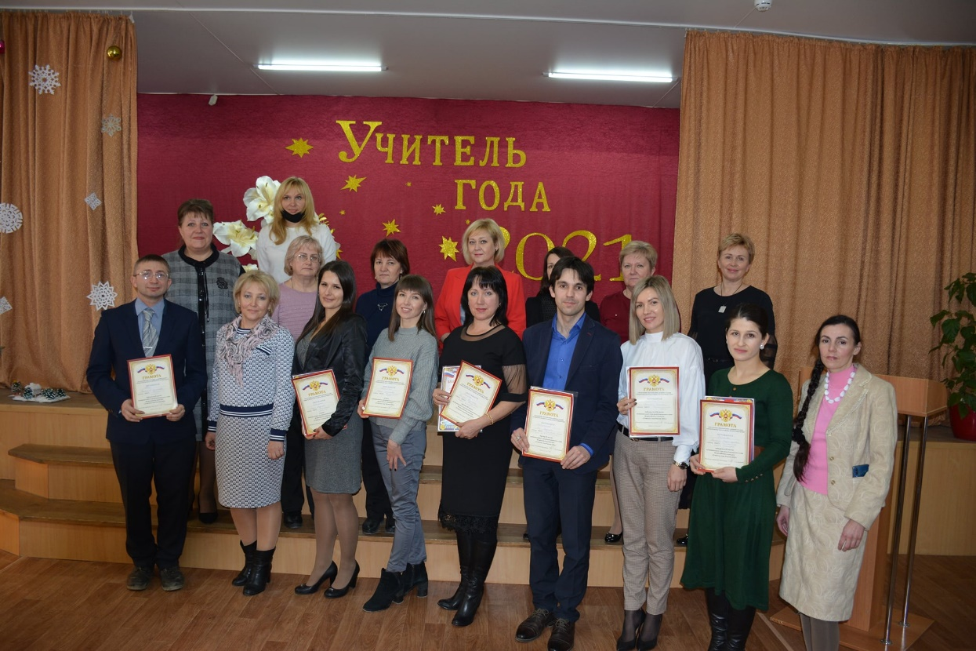
«Учитель года России»
(Явный Р.С., учитель биологии МБОУ «Гвардейская школа № 1», 2021 год в муниципальном этапе 1 место, лауреат республиканского этапа )
1 место

Slide 10
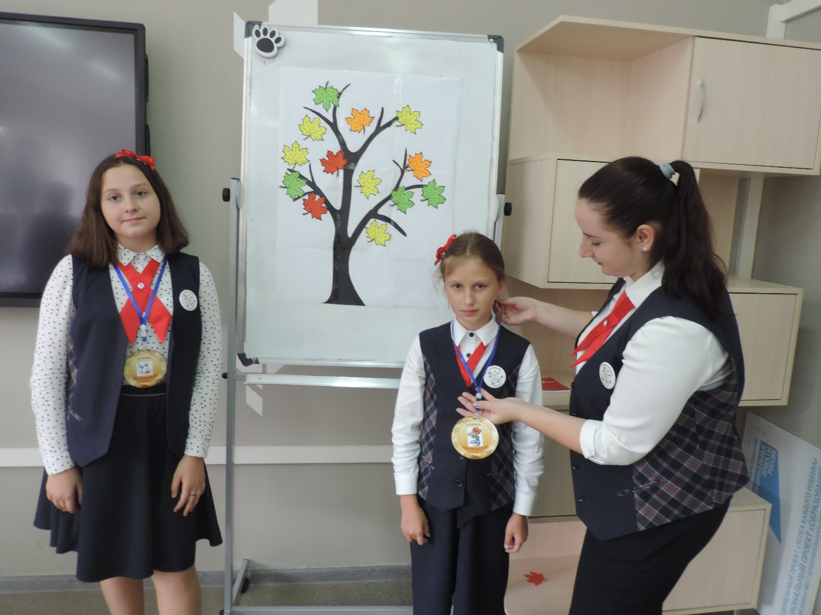
Конкурс «Педдебют»
(Москович Л.А.-учитель биологии, молодой специалист МБОУ «Гвардейская школа-гимназия № 2» I место в муниципальном этапе и III место в региональном этапе, 2021год )

Slide 11
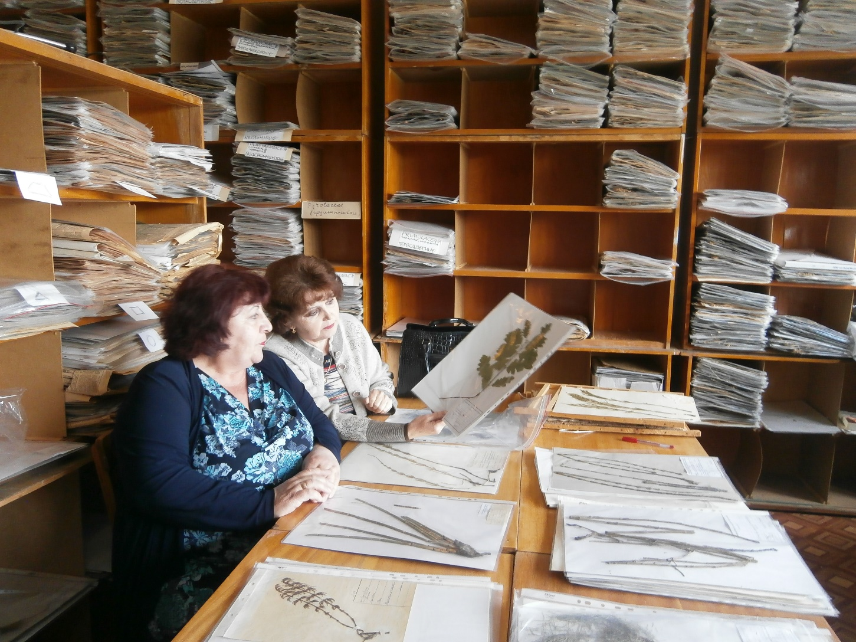
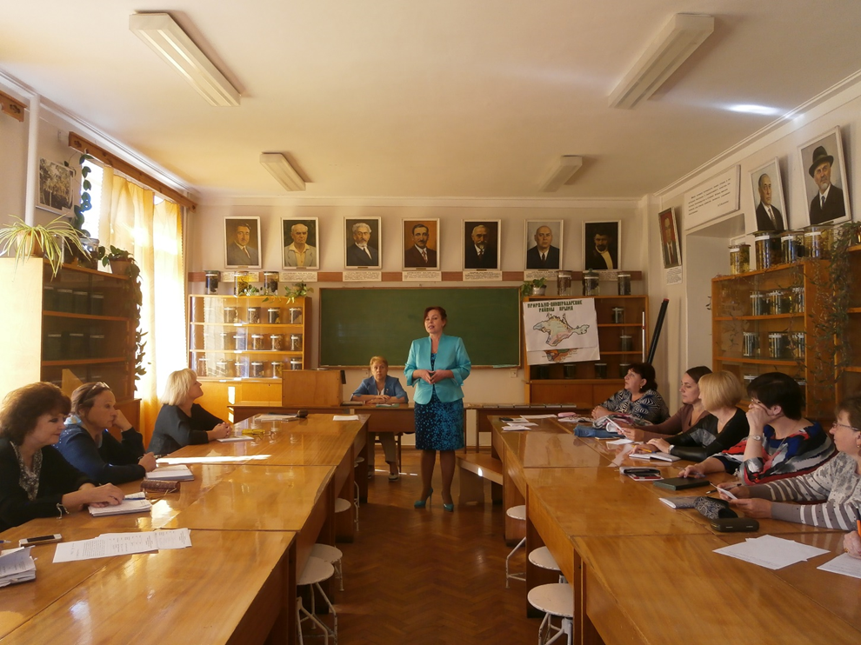
РМО на базе КФУ (25.04.2018г.) РМО на базе КФУ Практическая работа в гербарной (26.09.2019г.)

Slide 12
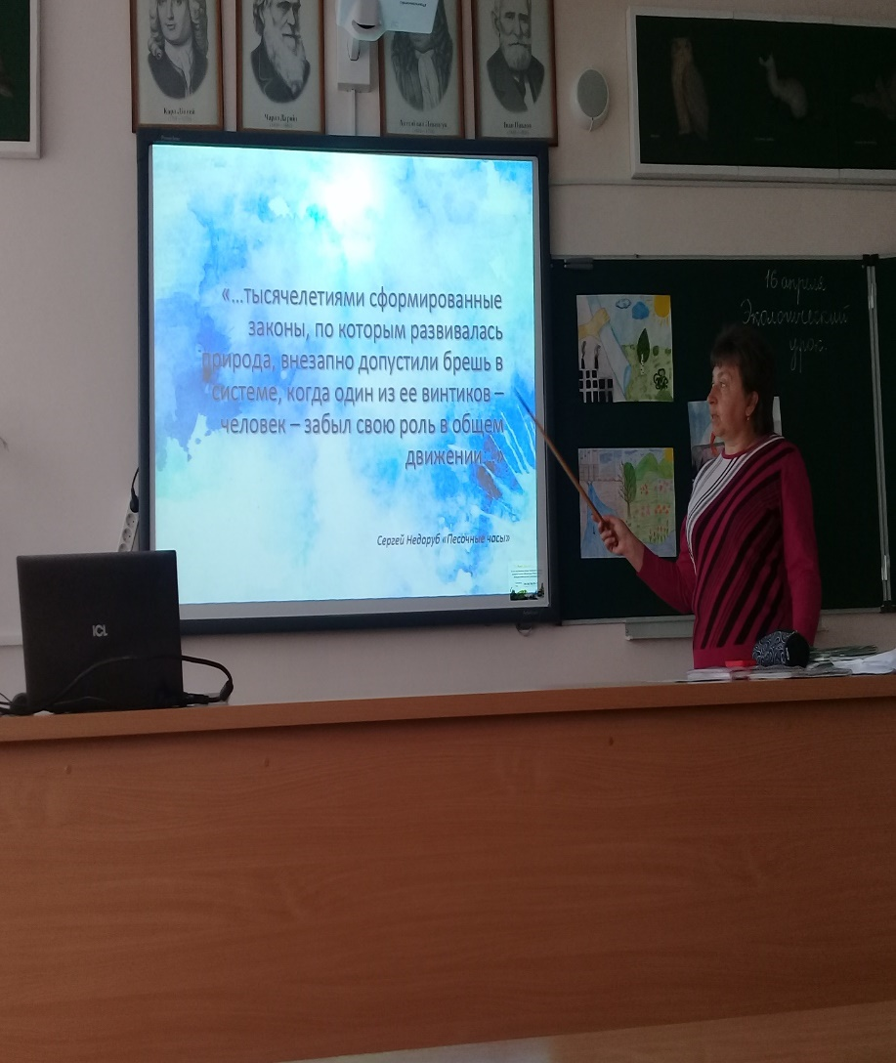
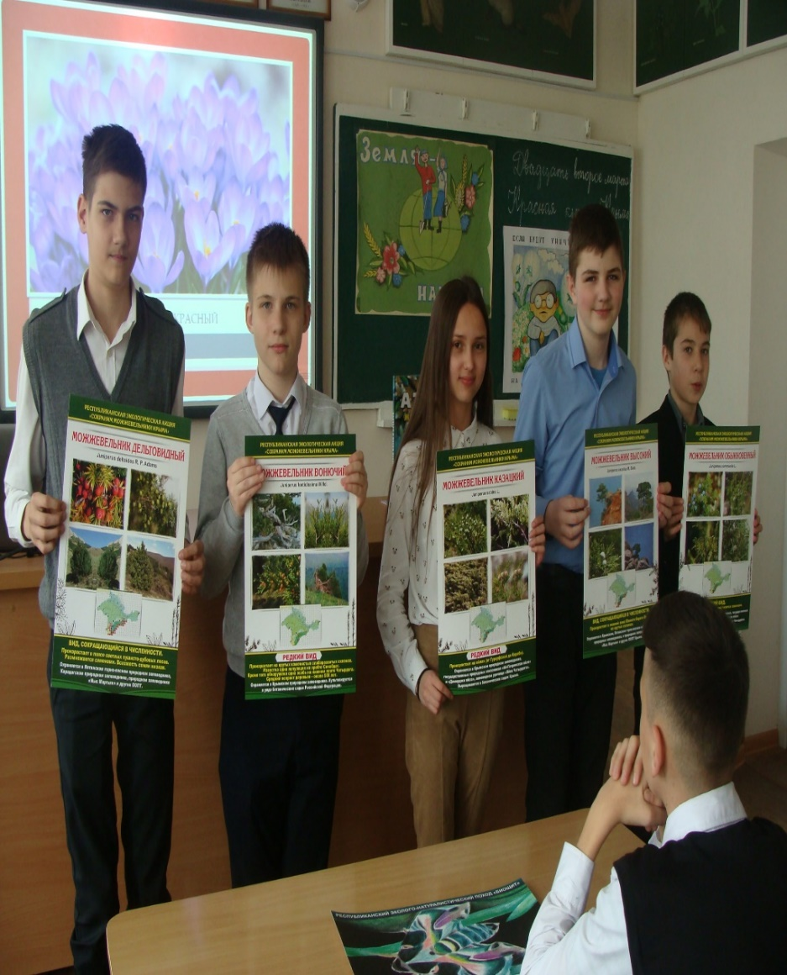
День экологических знаний в МБОУ «Молодежненская школа № 2»

Slide 13
МТБ по биологии 2021/2022 учебный год
№ | Название образовательной организации | % обеспеченности 2021-2022 учебный год
1 | МБОУ «Гвардейская школа № 1» | 91
2 | МБОУ «Донская школа им. В.П. Давиденко» | 90
3 | МБОУ «Молодежненская школа № 2» | 90
4 | МБОУ «Лицей» | 82
5 | МБОУ «Чистенская школа-гимназия имени Героя Социалистического Труда Тарасюка Ивана Степановича» | 81
6 | МБОУ «Мирновская школа № 2» | 80
7 | МБОУ «Журавлевская школа» | 74
8 | МБОУ «Родниковская школа-гимназия» | 74
9 | МБОУ «Гвардейская школа-гимназия № 2» | 72
10 | МБОУ «Гвардейская школа-гимназия № 3» | 72
11 | МБОУ «Кольчугинская школа № 1 им. Авраамова Г.Н.» | 71
12 | МБОУ «Кольчугинская школа № 2 с крымскотатарским языком обучения» | 70
13 | МБОУ «Добровская школа-гимназия им. Я.М. Слонимского» | 69
14 | МБОУ «Константиновская школа» | 69
15 | МБОУ «Первомайская школа» | 69
16 | МБОУ «Трудовская школа» | 66
17 | МБОУ «Партизанская школа им. В.П. Богданова» | 65
18 | МБОУ «Чайкинская школа» | 64
19 | МБОУ «Урожайновская школа им. К.В. Варлыгина» | 63
20 | МБОУ «Новоандреевская школа им. В.А. Осипова» | 62
21 | МБОУ «Николаевская школа» | 61

Slide 14
МТБ по биологии 2021/2022 учебный год
22 | МБОУ «Винницкая школа» | 59
23 | МБОУ «Маленская школа» | 59
24 | МБОУ «Перовская школа-гимназия» | 58
25 | МБОУ «Мазанская школа» | 57
26 | МБОУ «Денисовская школа» | 52
27 | МБОУ «Скворцовская школа» | 51
28 | МБОУ «Кубанская школа им. С.П. Королева» | 49
29 | МБОУ «Тепловская школа» | 49
30 | МБОУ «Укромновская школа» | 49
31 | МБОУ «Пожарская школа» | 48
32 | МБОУ «Широковская школа» | 48
33 | МБОУ «Украинская школа» | 43
34 | МБОУ «Перевальненская школа им. Ф.И. Федоренко» | 42
35 | МБОУ «Новоселовская школа» | 34
36 | МБОУ «Кленовская основная школа» | 33
37 | МБОУ «Краснолесская основная школа» | 29
38 | МБОУ «Залесская школа» | 27
39 | МБОУ «Мирновская школа №1» | 26
 | район | 60,2%

Slide 15
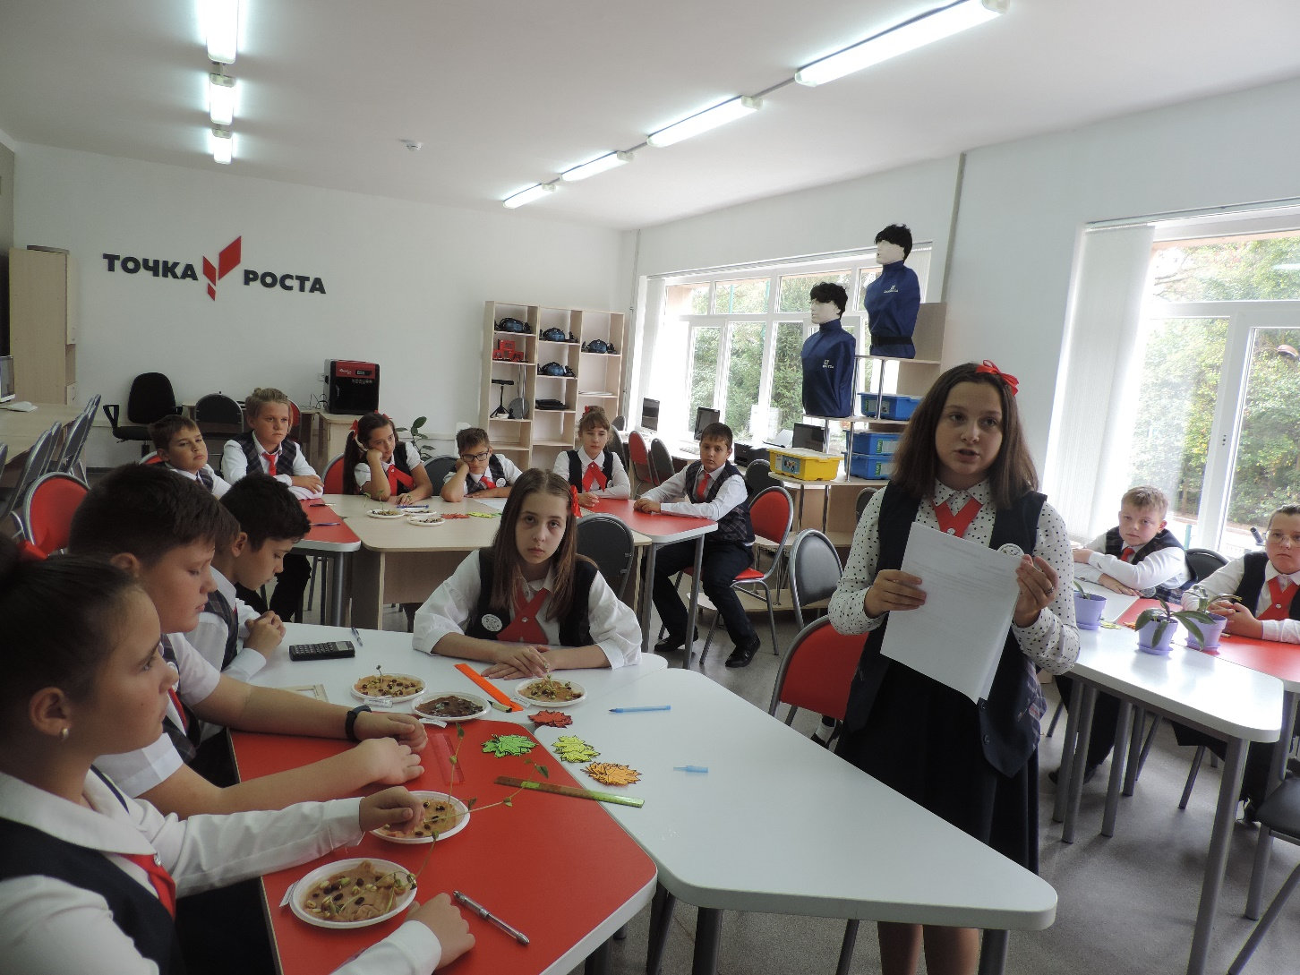
Центры образования естественно-научной направленности «Точка роста»

Slide 16
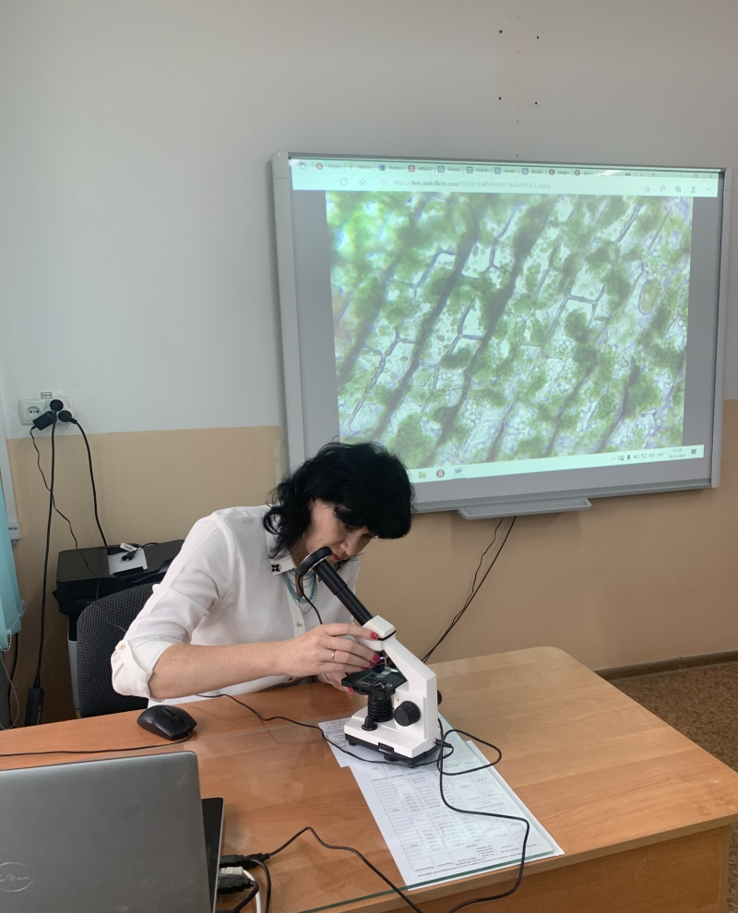
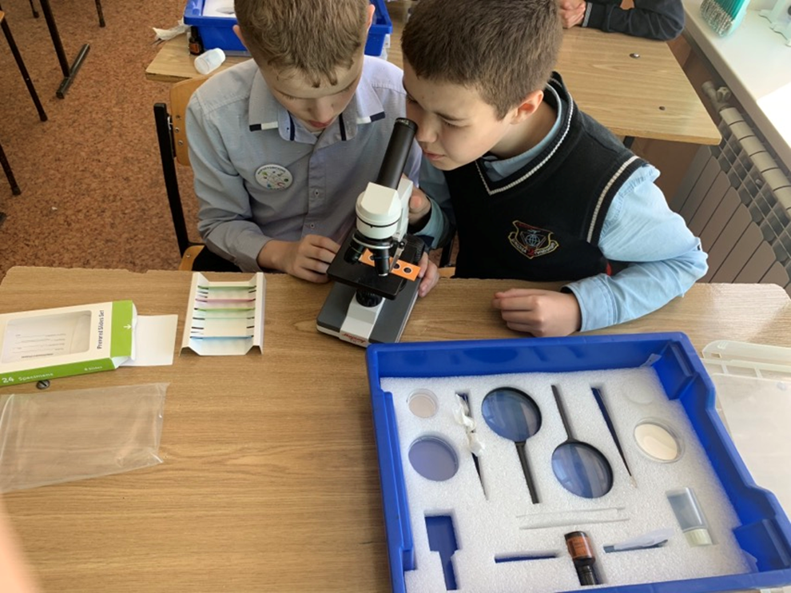
Региональный проект
«Успех каждого ребенка»

Slide 18
Результаты мониторинга в 9 классе в 2021-2022 учебном году

Slide 19
Результаты мониторинга в
11 классе
2021/2022 учебный год
(углубленный уровень)

Slide 20
Результаты ГИА в 9 классе за период с 2017 по 2019 год
показатель «5+4»
показатель «2»

Slide 21
Результативность участия в муниципальном и региональном этапах Всероссийской олимпиады школьников по биологии
Учебный год | Муниципальный этап |  | Региональный этап
 | Всего участников | Всегопобедителей и призеров | Всего участников | Всего победителей и призеров
2017/2018 | 46 | 35 (2 победителя +33 призера) | 2 | 0
2018/2019 | 59 | 20 (5 победителей +5 призеров) | 3 | 0
2019/2020 | 71 | 24 (7 победителей +17 призеров) | 5 | 0
2020/2021 | 57 | 15 (5 победителей + 10 призеров) | 8 | 3 (призеры)
2021 -2022 | 28 | 8 (3 победителя +5 призеров) | 4 | 1 (победитель)

Slide 22
Результативность участия в экологических мероприятиях и конкурсах с 2017 по 2022 год
620 грамот
управления образования администрации Симферопольского района
129 грамот
ГБОУ ДО РК «Эколого-биологический центр»
30 грамот
Всероссийского уровня

Slide 23
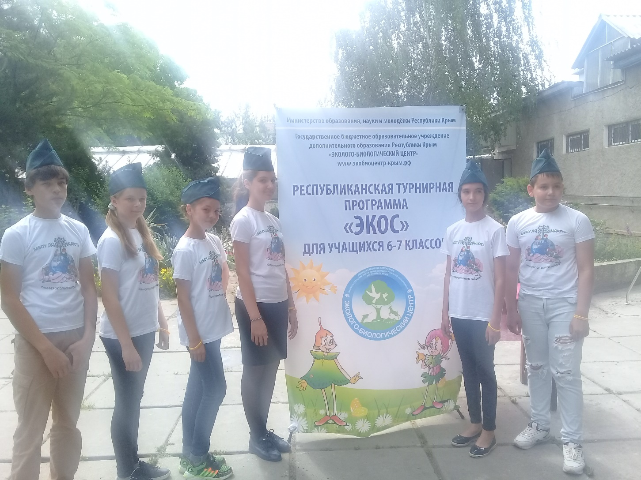
Республиканские турнирная программа «ЭКОС»
2017-2018 учебный год - 3 место 2018-2019 учебный год - 1 место
2019-2020 учебный год – 3 место 2020-2021 учебный год - 2 место
Победители республиканской турнирной программы
«Экос» для учащихся 6-7 классов (2019 год)

Slide 24
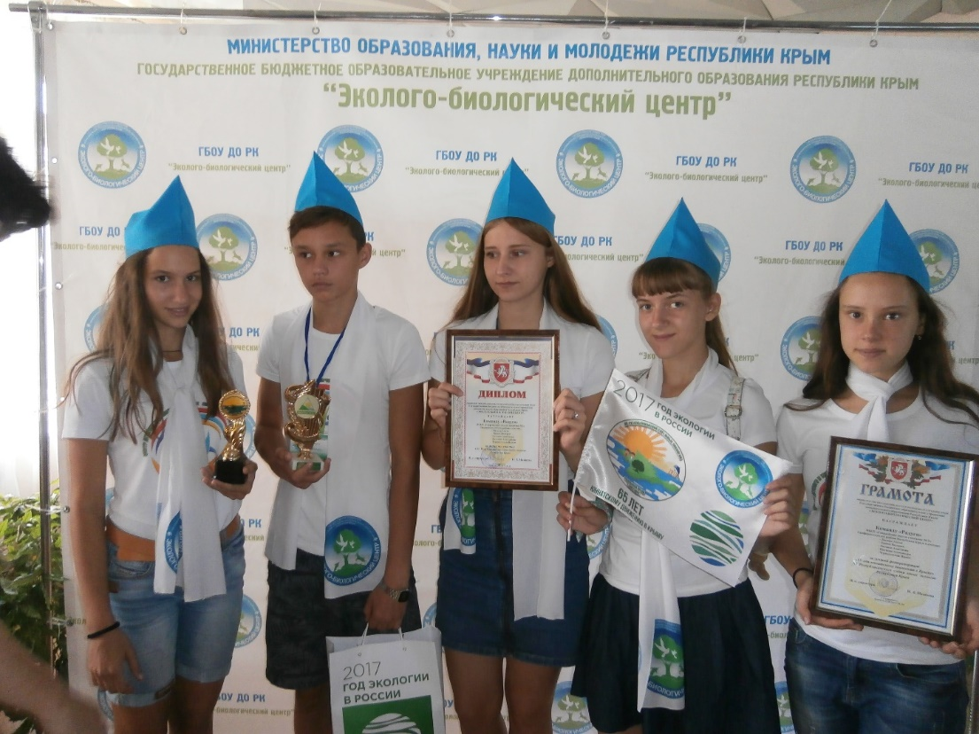
2017-2018 учебный год
XV республиканский слет экологов
(2017 год, с. Береговое Бахчисарайского района )

Slide 25
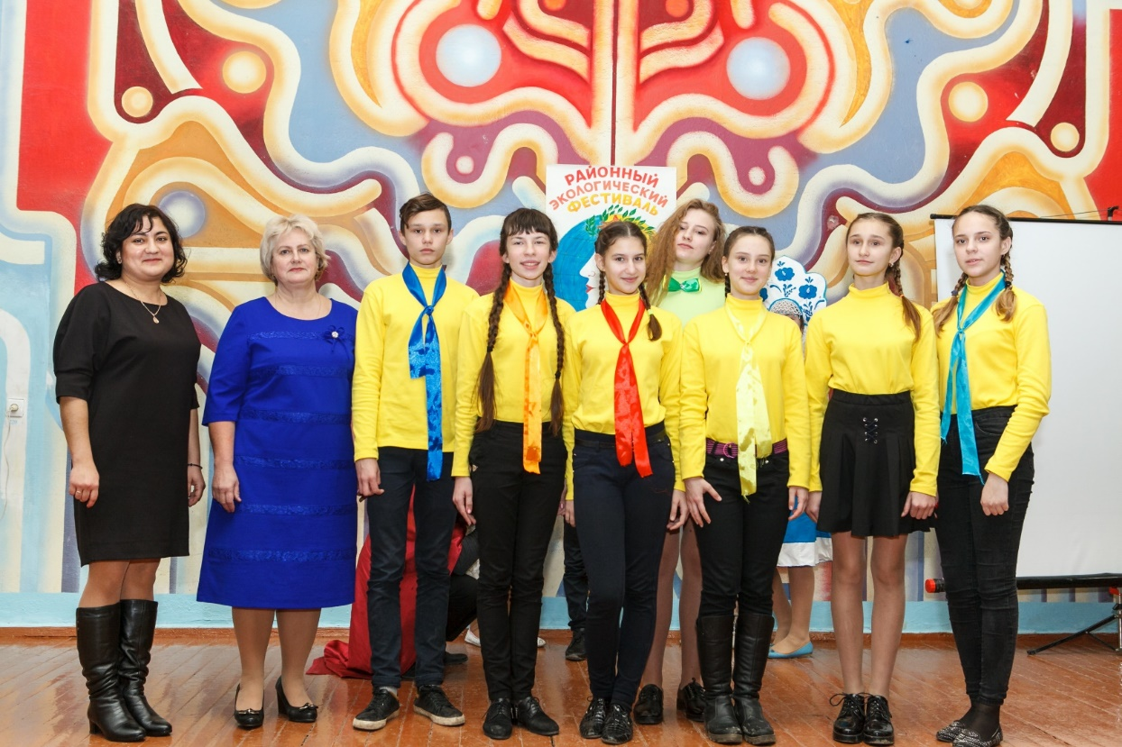
Районный экологический фестиваль
«Земля наш общий дом»
(декабрь 2017г.)

Slide 26
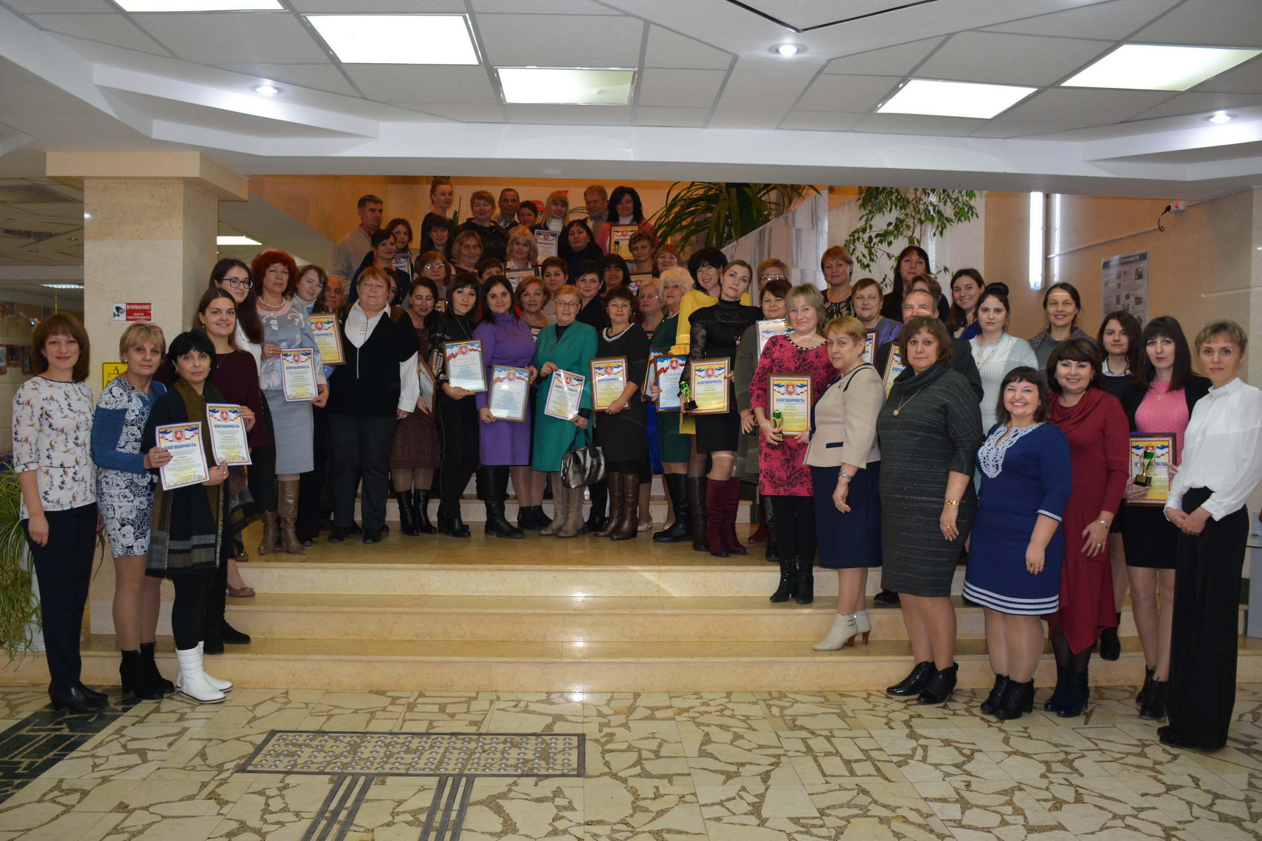
2018 -2019 учебный год
К 100-летию дополнительного образования 2 благодарности и 3 Почетные грамоты Министерства образования, науки и молодежи Республики Крым (декабрь 2018г.)

Slide 27
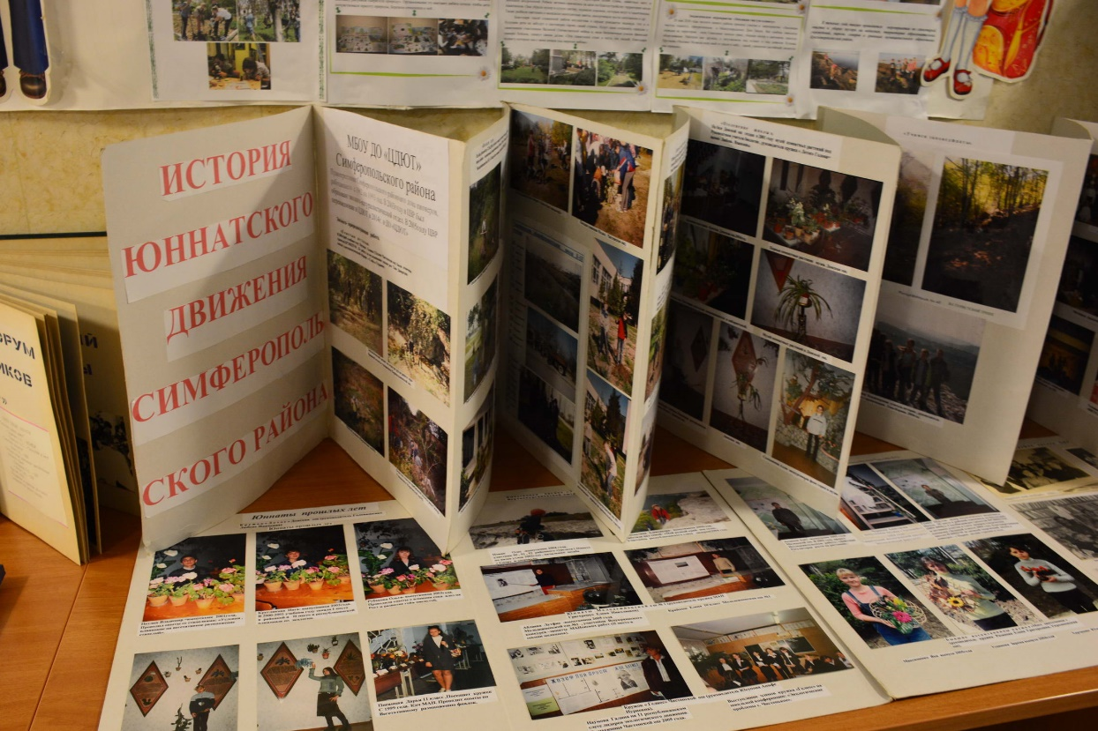
История юннатского движения в фотографиях

Slide 28
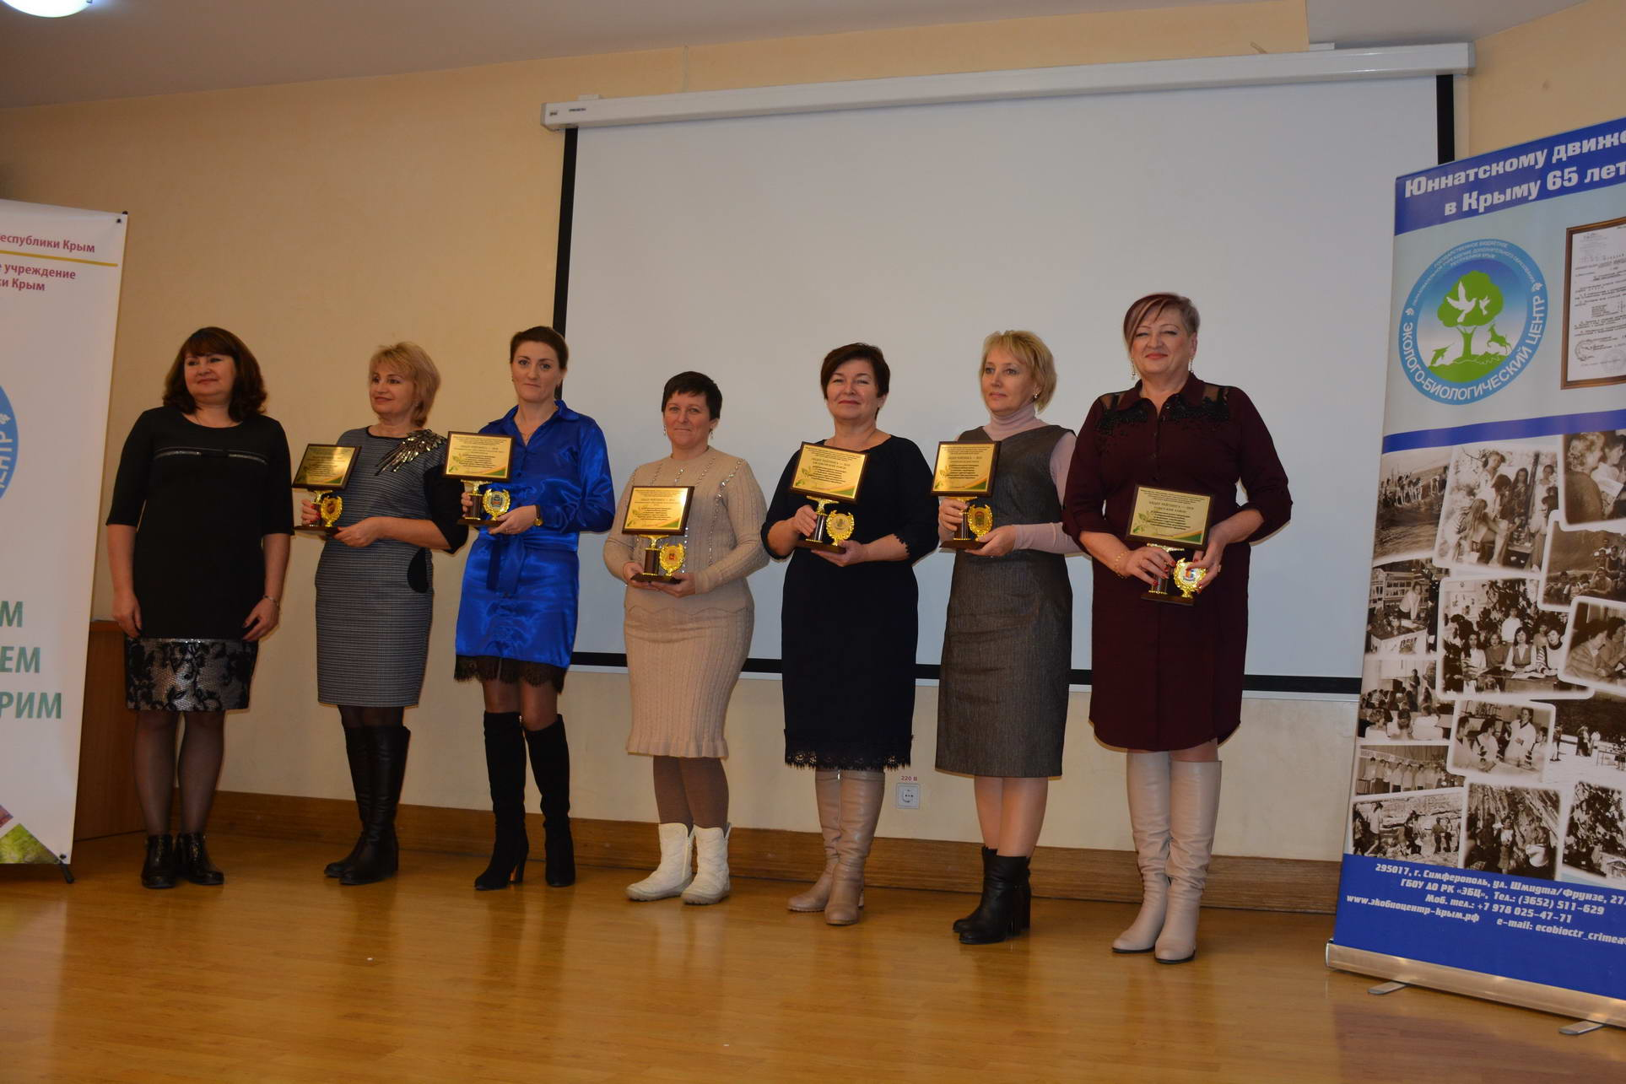
2019-2020 учебный год
Форум педагогов дополнительного образования естественнонаучной направленности Республики Крым (вручение памятных знаков регионам, 12.12.2019г.)

Slide 29
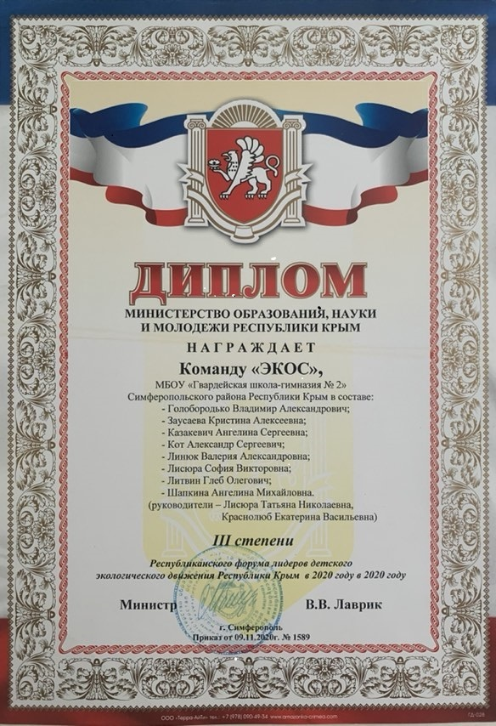
Форум лидеров детского экологического движения
(2020-2021 учебный год, 3 место команда МБОУ «Гвардейская школа-гимназия № 2»)

Slide 30
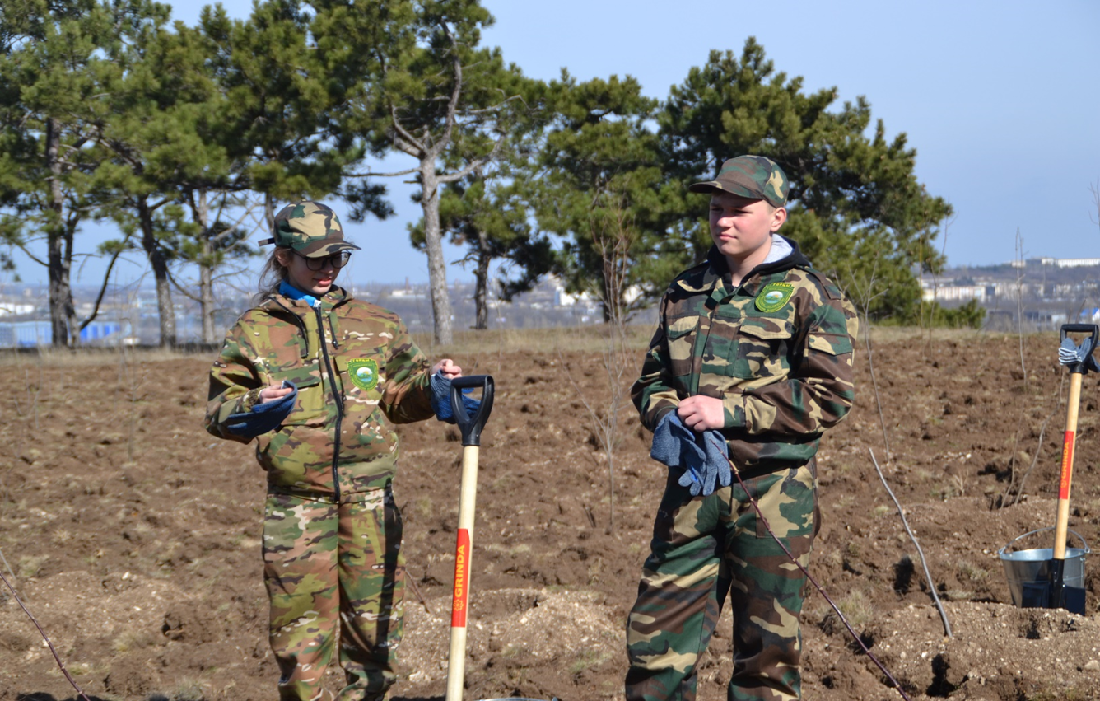
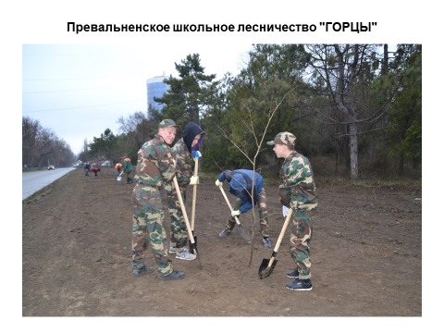
2021 -2022 учебный год (I полугодие) результативность в республиканских этапах конкурсов
- конкурс «Исследовательский старт» III место
- конкурс «Сохраним можжевельники Крыма» II место (3 грамоты)
- конкурс «Моя малая родина: природа, культура, этнос» III место (2 грамоты)
конкурс «Открытия 2030» III место
конкурс «Юннат» III место (3грамоты)
конкурс «Подрост» I место (2 грамоты)

Slide 31
Результативность участия во Всероссийских этапах конкурсах
VIII Открытый Межрегиональный экологический фестиваль «Древо жизни» 1 место (10 класс, МБОУ «Перевальненская школа», руководитель Бондаренко Т.В.) и сертификат участника (9 класс, МБОУ «Донская школа») (2018-2019 учебный год)
Конкурс рисунков «Голубь мира» 18 призовых мест МБОУ: «Трудовская школа» (2 место), «Родниковская школа-гимназия» (2 человека 3 место), «Чистенская школа-гимназия» (1,2,3 место), «Гвардейская школа № 1» (2 место и 8 человек 3 место), «Широковская школа» (2 человека 3 место), «Гвардейская школа-гимназия № 2» (3 место).
XVIII Всероссийский детский экологический форум «Зеленая планета 2020» Дипломы МБОУ: «Кольчугинская школа № 2», «Гвардейская школа-гимназия № 2», «Новоандреевская школа», «Гвардейская школа-гимназия № 3»

Slide 32

СПАСИБО ЗА ВНИМАНИЕ!

